Slide 1
Distribuidora del Sur
Análisis de ventas
Cruz del Cid - 20200394

Slide 2
TABLA DE CONTENIDOS
01
02
03
SITUACION ACTUAL
PROBLEMA
PREOCUPACIONES
04
ESTRATEGIAS
¿Cómo está la empresa?
¿Qué está mal?
Sospechas de ciertos aspectos de la empresa
¿Qué necesitamos hacer?

Slide 3
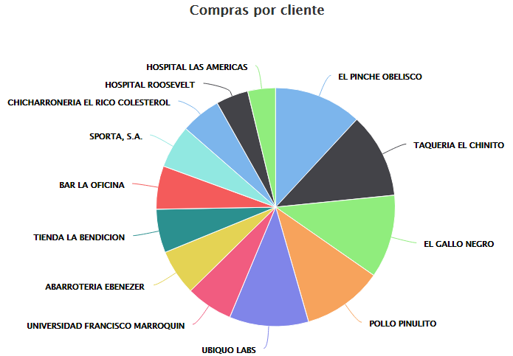
SITUACION ACTUAL
Ventas Anuales
Q598,000
Principales Clientes
+ 50% ingresos
El Piche Obelisco Taquería el Chinito El Gallo Negro Pollo Pinulito Ubiquo Labs

Slide 4
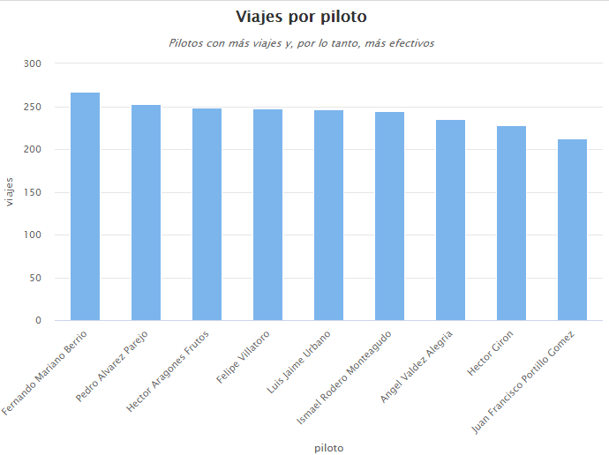
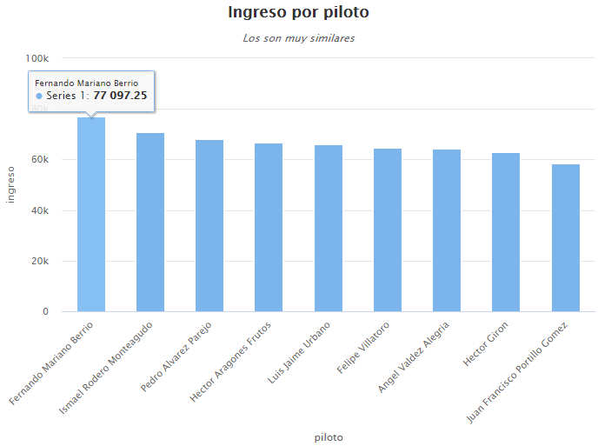
Pilotos

Slide 5
PROBLEMA
Problema de abastecer a clientes
32% ENVÍOS INCOMPLETOS
Comprar más vehículos
Contratar más pilotos

Slide 6
Capacidad
Envíos completos
Vehículo | Mínimo (cantidad) | Máxima (cantidad)
Camión Grande | 1006 | 1885
Camión Pequeño | 503 | 457
Panel | 202 | 467
Envíos incompletos
Vehículo | Mínimo(cantidad) | Máxima (cantidad)
Camión Grande | 1003 | 1993
Camión Pequeño | 502 | 1000
Panel | 206 | 497

Slide 7
Capacidad camión > Volumen del pedido 1885 unidades > 1003 unidades
No se necesitan comprar más vehículos
No se necesitan comprar más vehículos

Slide 8
El problema: Los inventarios
6% de los pedidos incompletos >> capacidad

Slide 9
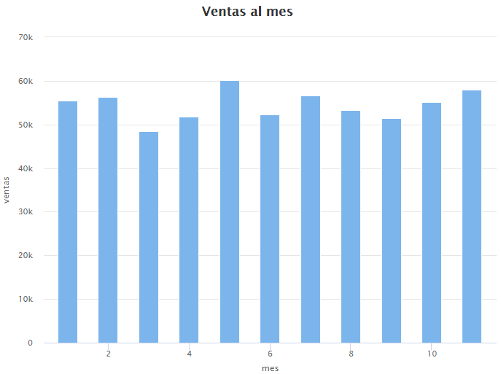
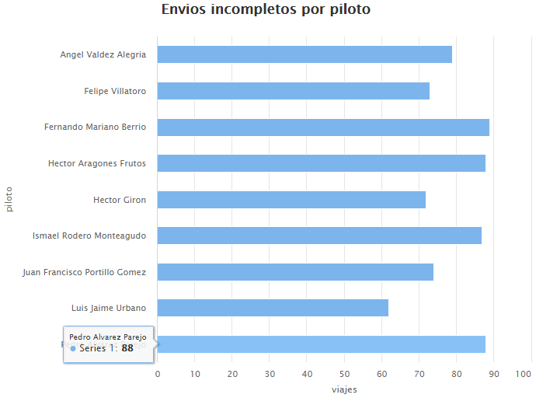
PREOCUPACIONES
Tarifas muy altas
Pilotos nos roban

Slide 10
ESTRATEGIAS
Mejorar el sistema de inventarios
Posible compra de vehículos
Posible contrato de pilotos

Slide 11
THANKS
Do you have any questions?
cldelcid@ufm.edu
distribuidoradelsur.com
Please keep this slide for attribution

Slide 12


